Slide 2
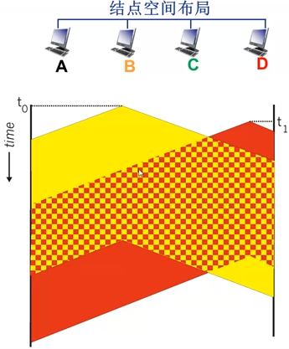
CSMA协议
载波监听多路访问协议 CSMA (carrier sense multiple access)
发送帧之前，监听信道(载波)：
信道空闲：发送完整帧
信道忙：推迟发送 • 1-坚持CSMA • 非坚持CSMA • P-坚持CSMA
冲突可能仍然发生：信号传播延迟
继续发送冲突帧：浪费信道资源

Slide 3
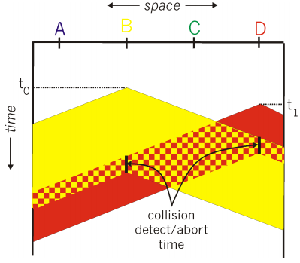
CSMA/CD协议
CSMA/CD: CSMA with Collision Detection
短时间内可以检测到冲突
冲突后传输中止，减少信道浪费
冲突检测:
有线局域网易于实现：测量信号强度，比较发射信号与接收信号
无线局域网很难实现：接收信号强度淹没在本地发射信号强度下
“边发边听，不发不听”

Slide 4
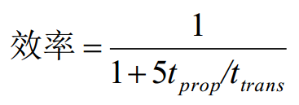
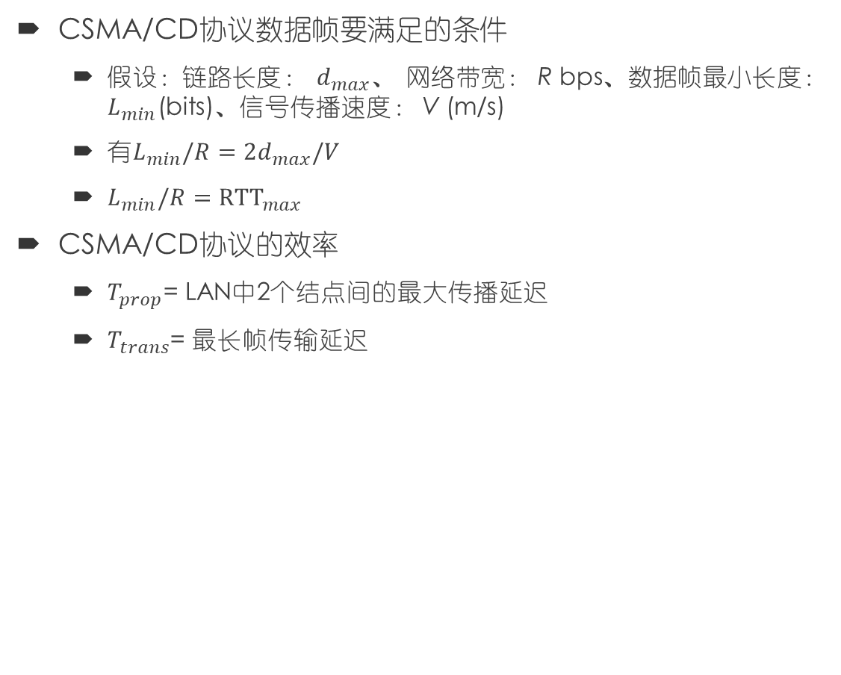
CSMA/CD协议的分析
CSMA/CD协议数据帧要满足的条件
假设：链路长度：$d_{max}、$网络带宽： R bps、数据帧最小长度：$L_{min}$(bits)、信号传播速度： V (m/s)
$有L_{min}/R=2d_{max}/V$
$L_{min}/R={RTT}_{max}$
CSMA/CD协议的效率
$T_{prop}$= LAN中2个结点间的最大传播延迟
$T_{trans}$= 最长帧传输延迟

